Slide 1
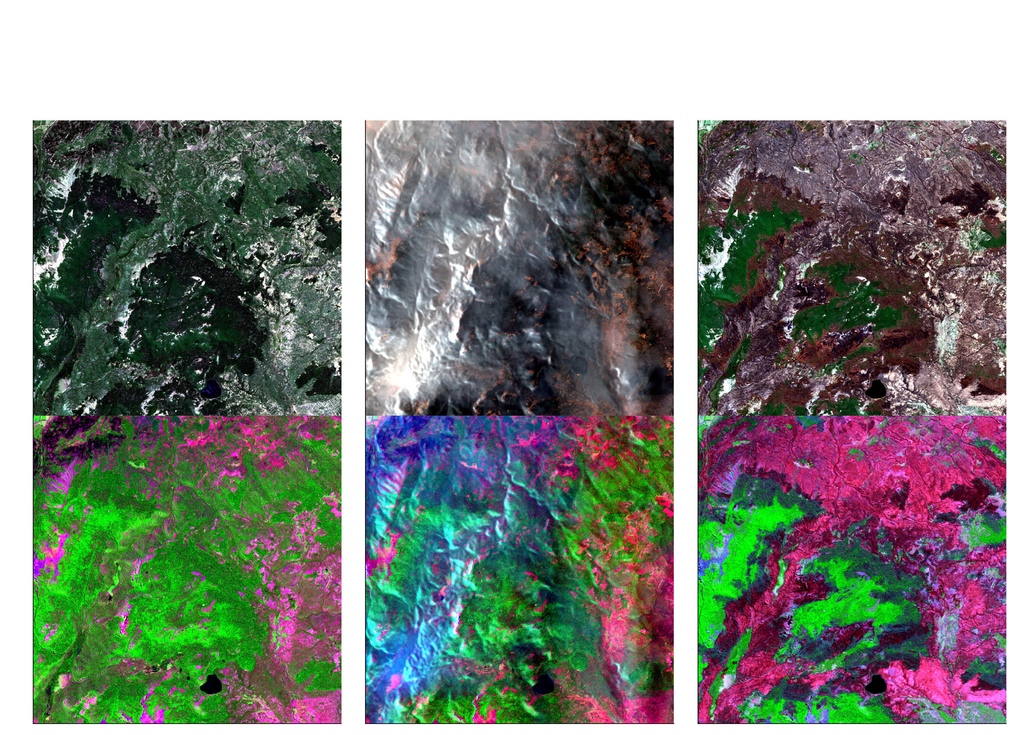
El sitio de bosque (15 × 15 km) en tres fechas
arriba: color natural (Rojo-Verde-Azul) · abajo: falso color SWIR2-NIR-Rojo
25/11/2025
LIMPIA · es la referencia pre-incendio
09/01/2026
CON BRUMA · la SCL solo marcó 7 % de cirros
05/03/2026
LIMPIA · post-incendio
la bruma se VE:
el velo gris tapa el bosque
Color natural
Falso color SWIR
vegetación viva = verde
área quemada = rojo/naranja

